Slide 1
5. Ilmastonmuutoksen hillintä ja
ilmastonmuutokseen sopeutuminen
• Ilmastonmuutoksen hillintä tarkoittaa keinoja, joilla ehkäistään ilmaston lämpenemistä. Suurin osa keinoista liittyy kasvihuonekaasupäästöjen pienentämiseen tai kasvihuonekaasujen poistamiseen ilmakehästä.
• Pariisin vuoden 2015 ilmastosopimuksen mukaan kasvihuonekaasupäästöjä pyritään vähentämään niin paljon, että maapallon keskilämpötilan nousu jäisi alle 1,5 asteeseen esiteolliseen aikaan verrattuna.
• Ilmastonmuutokseen sopeutumisella tarkoitetaan muutoksen ennakoimista ja muutokseen varautumista.
• Hiilijalanjälki kuvaa tuotteen, toiminnan tai palvelun aiheuttamaa ilmastovaikutusta.
• Ilmastonmuokkaukseksi sanotaan tekniikoita, joilla vähennetään Auringosta maanpinnalle tulevaa säteilyä tai poistetaan ilmakehästä kasvihuonekaasuja.

Slide 2
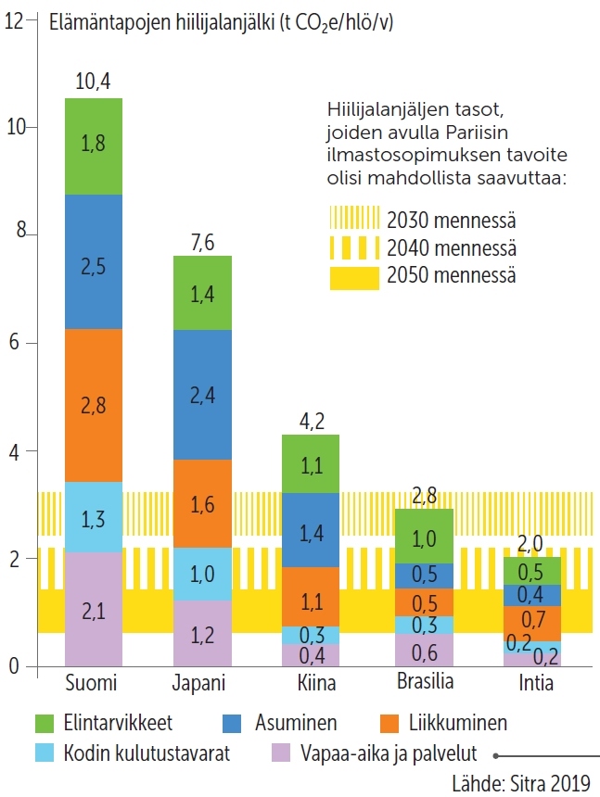
Elämäntapojen keskimääräinen hiilijalanjälki esimerkkivaltioissa vuonna 2017

Slide 3
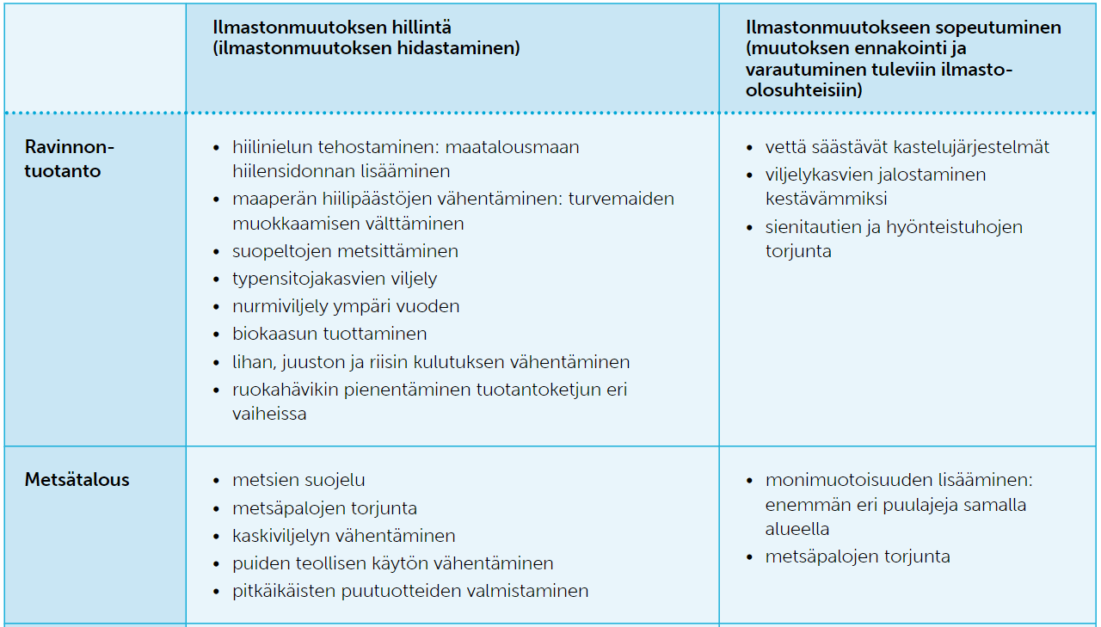

Slide 5
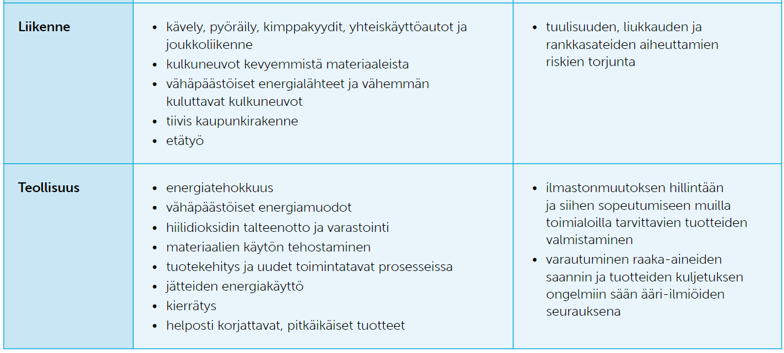

Slide 6
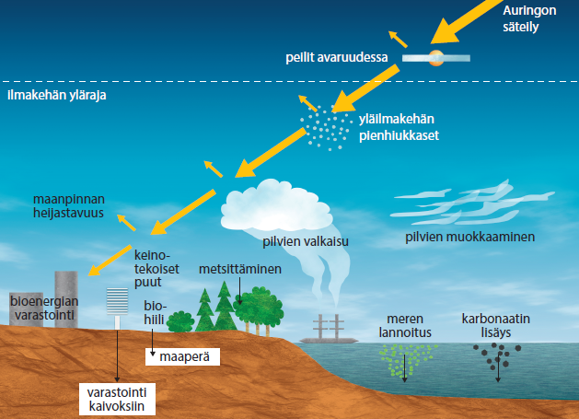
Ilmastonmuokkauksesta ratkaisu ilmastonmuutokseen?

